Slide 1
Videnskab, fysik og metoder

Slide 2
Viden om videnskab og fysik
I dette modul vil du opnår viden om hvad Naturvidenskaben og dens metoder som værktøjer er og hvordan de kan gøre os klogere på hvordan verdenen omkring os er.
Til sidst vil vi kort se på en metode til prioritere hvor man vil få mest ud af at gøre en indsats.

Slide 3


Slide 4


Slide 5
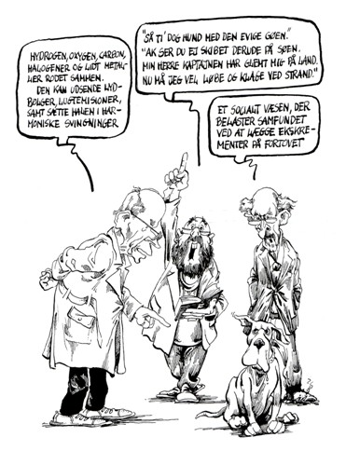
Hvad er den ”videnskabelige genstand” her?
Er de forskellige videnskabelige metoder lige gode?
Notes:
Lige gode= Trickspørgsmål - Det kommer jo an på til hvad man ønsker at få ud af undersøgelsen…

Slide 6
 | Formål | Interesseområde#
Naturvidenskab | Forklare og forudsige hændelser (årsag-virkning) i mennesker og naturen | Fysiske bestanddele og lovmæssigheder
Samfundsvidenskab | Forstå og forklare menneskets vilkår og samfundsnormer/kultur og evt. forudsige handlinger | Sammenhænge i menneskers sociale verden via variable og mønstre
Humanvidenskab | Forstå menneskers tænkning, ideer og værdier | Menneskers motiver, tanker, følelser og værdier
# Ofte bruges ordet ”genstandsfelt” til at beskrive det videnskabelige fokusområde

Slide 7
De videnskabelige domæner#
Naturvidenskab
Samfundsvidenskab
I hvilket videnskabeligt domæne skal man placere Grøn Omstilling?
Humanvidenskab
Hvilket videnskabeligt domæne tilhører Fysikken?
# Domæne = afgrænset område eller felt

Slide 8
Naturvidenskab og fysik
Fysikken prøver man:
  At beskrive og forklare verden objektivet som den er
  At opstille matematiske modeller som kan beskrive (og evt. forudsige) hvordan verden hænger sammen
  At efterprøver modellerne ud fra observationer, iagttagelser og målinger
    Databehandling via matematik er centralt

Slide 9
Målinger og data
Måleusikkerhed
Systematiske fejl
Tilfældige fejl
Fejlmåling
Reproducerbart
f.eks. mangelfuld kalibrering
Unøjagtighed
Ikke reproducerbart
f.eks. eksterne påvirkninger

Slide 10
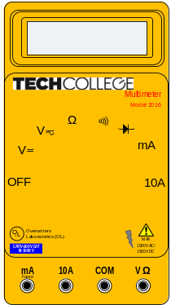



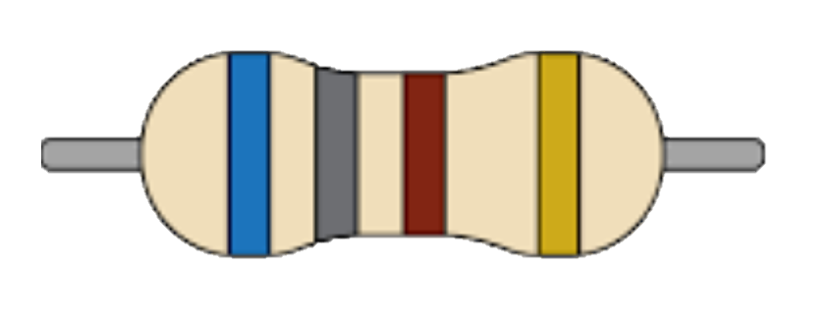
Eksempel – 5 målinger af en 6 kΩ modstand
Systematiske fejl
Tilfældige fejl
5.81 kΩ
Multimetret er ikke kalibreret eller nulstillet
Der er ikke kompenseret for modstanden i måleledningerne
Modstandens temperatur er konstant under målingerne
Der er dårlig forbindelse fra målespidserne til modstanden alt efter hvor hårdt vi presser på målepindene
Nogen gange holder vi på modstanden og andre gange ikke så temperaturen af modstanden varierer
Der ligger en mobil ved siden af multimeteret hvis stråling påvirker multimetret
6 kΩ
6 kΩ

Slide 11
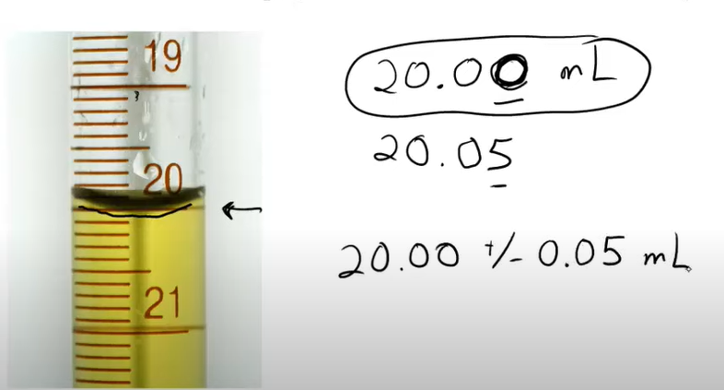
Sammenligning af fejlkilder
Sammenlignings- grundlag | Systematiske fejl | Tilfældige fejl
Definition | Fejlen er konstant og er ens for alle målinger | Tilfældige fejl sker fordi målinger påvirkes af faktorer der ikke er taget højde for
Typer | 3 (instrument, miljø eller systematiske) | Ingen typer (kan være hvad som helst)
Reproducerbarhed | Kan genskabes (når man kender årsag) | Kan ikke genskabes
Minimering | Forbedring af måleproces og eller udstyr | Gentag målinger flere gange
Årsag | Manglende kalibrering eller gennemførsel af måleproces | Miljø, nøjagtighed af instrument mm.
Hvilken slags fejl ser du på billedet?

Slide 12
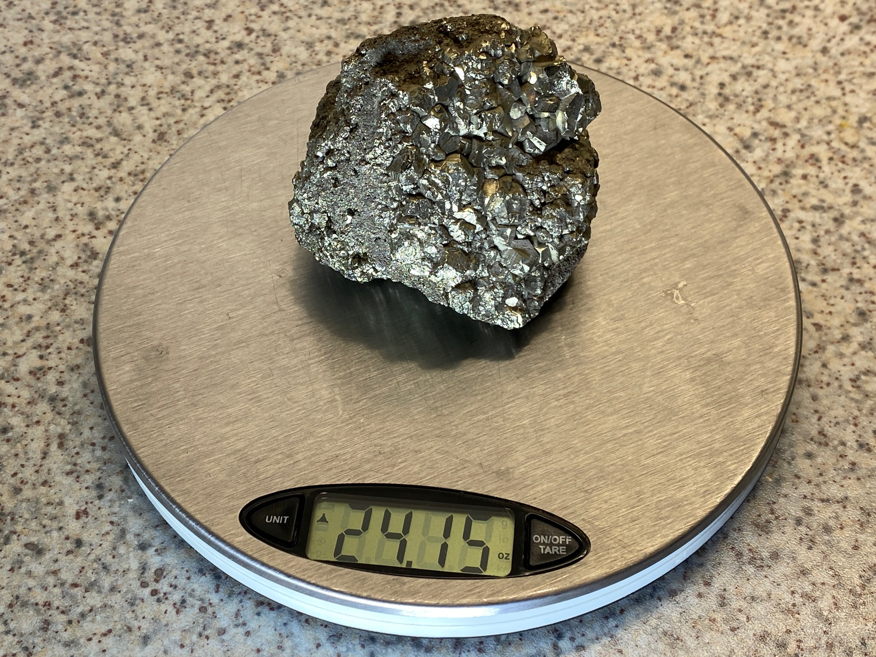
Gentagne målinger – eksempel på klassen
Læreren har fundet guld!
Hvilken præcision vil man kunne opnå i denne måling?
Hvor stor er måleusikkerheden (forskellen på en største og mindste måling)?
Hvad er gennemsnittet af alle målingerne?
Hvilke mulige systematiske fejlkilder kan I komme i tanke om?
Måling | Vægt Oz
1 | 24,11
2 | 24,16
3 | 24,15
4 | 24,14
5 | 24,13
”Guld klumpen” er vejet ved at lægge den på og tage den af vægten 5 gange med følgende resultater:
Hvilke mulige tilfældige fejlkilder kan I komme i tanke om?

Slide 13
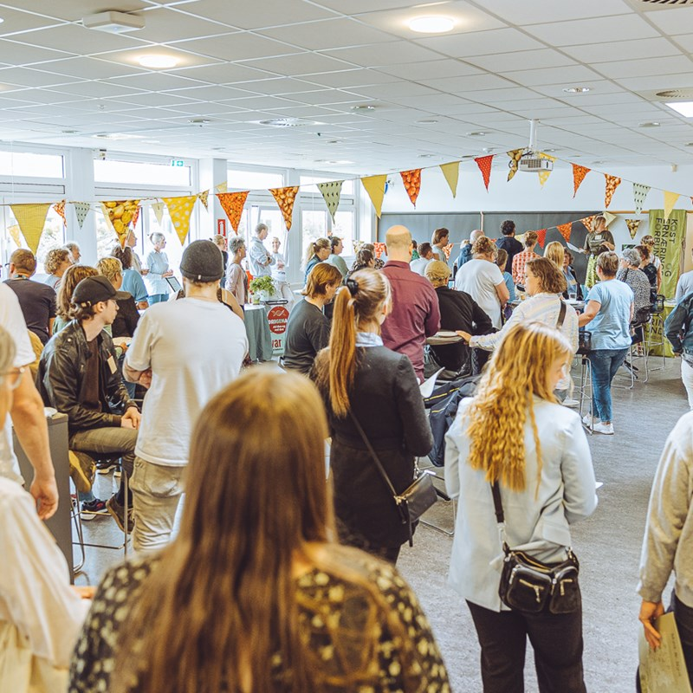

Eksempel – arbejd selv
Her er en flok elever som vi vil undersøge nærmere via en naturvidenskabelig metode i fysik.
Vi vil undersøge om der er en sammenhæng imellem køn og højde.
Åben filen på Moodle:
Gå sammen i grupper af 2-4 elever og diskuter hvad I kan se ud af disse data.
  Bemærk at regnearket har flere faner!
Læreren samler op i klassen efter 10 minutter
Notes:
De fleste vil nok ret hurtigt opdage at observationerne (data) viser at der er en tydelig sammenhæng imellem menneskers køn og højde. Måske vil nogle også opdage at dataanalysen i fanen indikere at der i synes at optræde en fejl (måle-fejl eller inddateringsfejl) – Hvordan vil den påvirke det samlede analyseresultat?

Slide 14
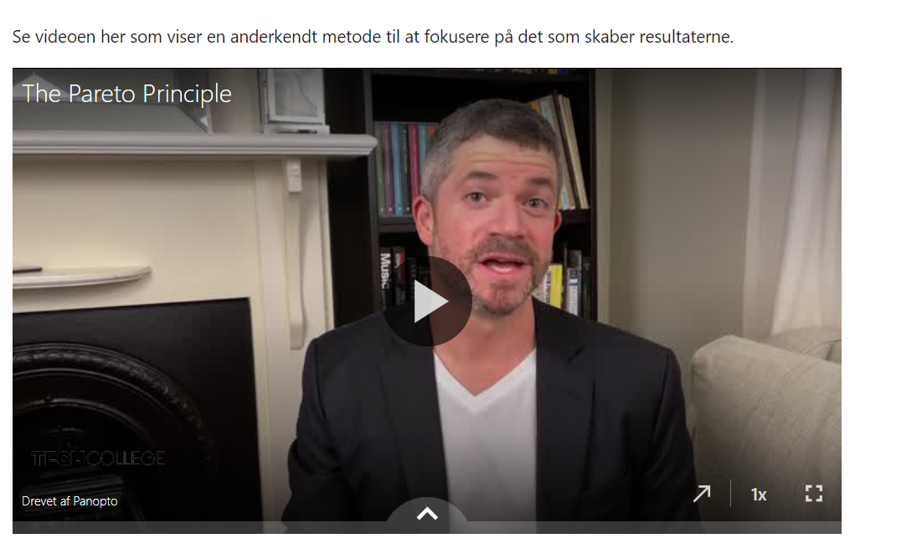
En metode til udvælge indsatsområde
Refleksion efter video om Pareto princippet:
Er 80-20 reglen en "naturlov"?
Kan princippet kun bruges hvis en arbejdsplads vil udvikle sig til at blive grønnere?
Behøver alle (medarbejdere) at kunne udvikle alle regnemetoder og rammer for at kunne anvende og bidrage ved hjælp af metoden?

Slide 15
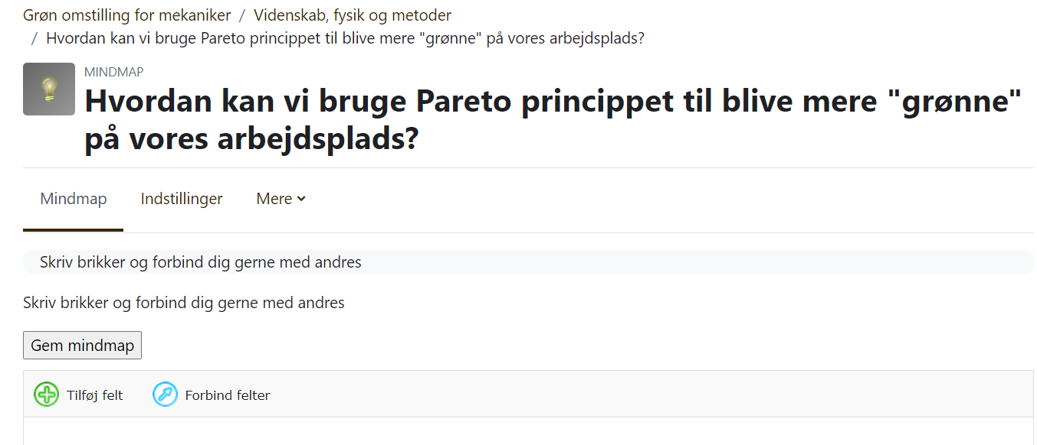
Afrunding Pareto princippet
Notes:
Lav samlet en mindmap på Moodle

